Slide 1
HIGIENE Y SEGURIDAD DEL TRABAJO
TRABAJO PRÁCTICO N°8
SELECCION Y CAPACITACION DEL PERSONAL
Integrantes del GRUPO 2:
Marotta, Alejandro Adrián
Santander, Franco Javier
Soria Gava, Lucas Damián

Slide 2
Consignas
¿Cómo seleccionaría personal técnico (5 personas) para un taller de mantenimiento de tableros eléctricos de una empresa hidrometalúrgica de primer nivel?
¿Cuál sería el plan de capacitación de los empleados incorporados según la selección realizada en el caso del punto anterior?
¿Qué problemas pueden derivarse de una selección y capacitación inadecuada de ese personal?

Slide 3
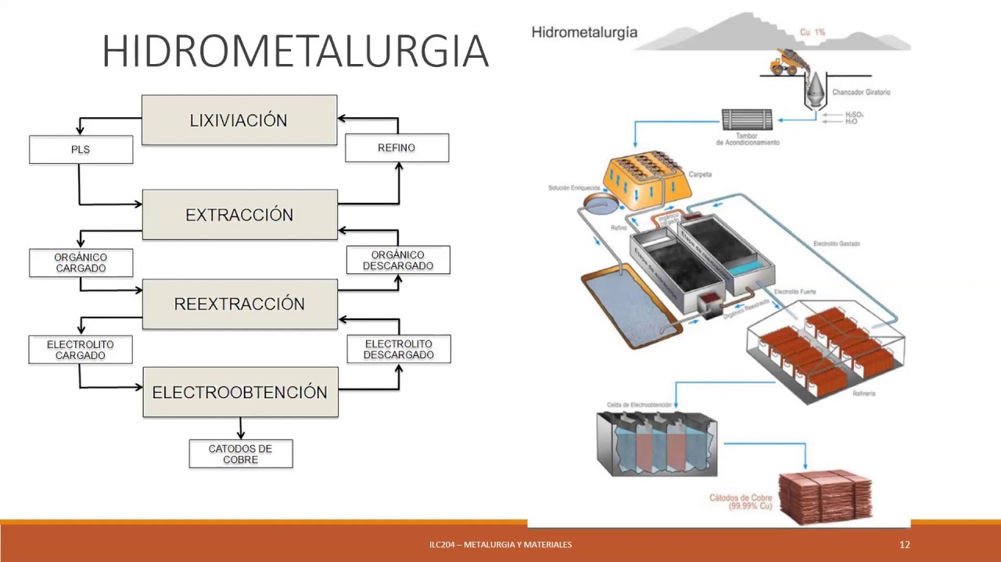
Introducción
¿Qué es una industria hidrometalúrgica?
La hidrometalurgia es la rama de la metalurgia extractiva que cubre la extracción y recuperación de metales usando soluciones líquidas, acuosas y orgánicas.

Slide 4
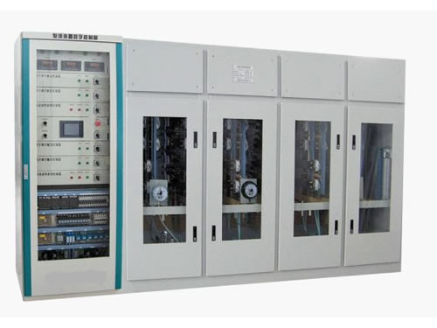
Introducción
¿Qué son los tableros eléctricos?
Son gabinetes en los que se concentran los dispositivos de conexión, protección, distribución, control, medición y maniobra eléctrica de cualquier mina.
¿Qué elementos componen un tablero eléctrico?
Los elementos que lo componen (interruptores, fusibles, llaves, medidores, amperímetros, transformadores, entre muchos otros componentes) permiten que la instalación eléctrica funcione correctamente, haciendo necesario que su armado y montaje sean lo más seguros posible.

Slide 5
1. ¿Cómo seleccionaría personal técnico (5 personas) para un taller de mantenimiento de tableros eléctricos de una empresa hidrometalúrgica de primer nivel?
Para la selección del personal se tendrán en cuenta los siguientes aspectos:
Formación, habilidades y conocimientos adecuados para desempeñar la tarea sin que sufran lesiones.
Título habilitante de nivel superior.
Contar con años de experiencia para demostrar que se cuenta con las competencias técnicas solicitadas.
Seguir los artículos 204 al 207 del Decreto 351/79 y realizar exámenes de salud preocupacionales y en el cambio de responsabilidades.

Slide 6
Tareas del supervisor
Instruir y verificar que los trabajadores conozcan y cumplan con los estándares de seguridad y usen el EPP adecuado para trabajos eléctricos.
Asegurar el orden y la limpieza de las diferentes áreas de trabajo, bajo su responsabilidad.
Mantener al alcance de su personal todos los documentos necesarios.
Verificar cumplimiento continuo de los procedimientos, a fin de eliminar o minimizar los riesgos.
Informar a los trabajadores acerca de los peligros.
Ver que los trabajadores usen máquinas con las guardas de protección.
Actuar inmediatamente frente a peligros informados en el lugar de trabajo.
Ser responsable de seguridad.

Slide 7
Tareas técnico electricista/instrumentista
Mantener el orden y limpieza del lugar de trabajo.
Manipulación y mantener los tableros de control.
Cumplir con los estándares, procedimientos y prácticas de trabajo seguro establecidos dentro del Sistema de Gestión de Seguridad y Salud Ocupacional.
Ser responsables por su seguridad personal y la de sus compañeros de trabajo.
No manipular u operar máquinas, válvulas, tuberías, conductores eléctricos, si no se encuentran capacitados y no hayan sido debidamente autorizados.
Reportar de forma inmediata cualquier incidente.
Utilizar correctamente las máquinas, equipos, herramientas y unidades de transporte.
Participar obligatoriamente en toda capacitación programada.

Slide 8
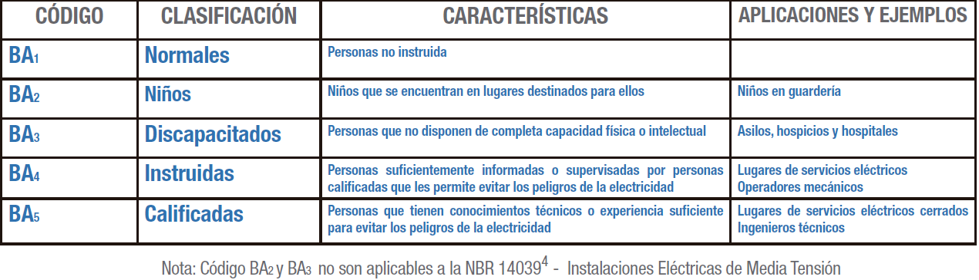
2. ¿Cuál sería el plan de capacitación de los empleados incorporados según la selección realizada en el caso del punto anterior?
Capacitación realizada por lo menos 1 vez al año en temas de seguridad, higiene y medicina del trabajo en el sector, a cargo del Servicio de Medicina, Higiene y Seguridad en el Trabajo (artículos 208 a 214 del Decreto 351/79).

Slide 9
Características de los usuarios de los tableros eléctricos
De acuerdo al tablero a operar será la capacidad que tendrá el empleado:
60439-1. Para los tableros eléctricos que serán operados y mantenidos sólo por personal calificado como BA4 y BA5.
60493-3. Para tableros eléctricos que se instalarán en lugares accesibles a las personas comunes o no calificadas (BA1).
60439-4. Para tableros eléctricos destinados a ser operados por usuarios BA4 o BA5 en obradores o sitios similares.

Slide 10
Conceptos a ver en la capacitación
Magnitudes eléctricas básicas (tensión, corriente, frecuencia, potencia, etc.).
Mediciones eléctricas, instrumentos, verificación, uso, alcances, clases, limitaciones.
Uso de instrumentos de mediciones físicas (distancias, espesores, etc.).
Efectos fisiológicos de la energía eléctrica y medidas de protección.
Contacto directo e indirecto, definición y medidas de protección correspondientes.
Tensiones y distancias de seguridad, Muy Baja Tensión de Seguridad (MBTS), requerimientos especiales por tensiones.
Capacidad de interpretar planos eléctricos.
Herramientas aisladas y no aisladas, uso, campo de aplicación, limitaciones, conservación.
Procedimientos de consignación (5 reglas de oro, puestas a tierras de seguridad fijas y portátiles).
Seguridad personal (EPP) y colectiva, capacitación, uso y conservación.
Protección de los aparatos contra choques eléctricos.
Aparatos eléctricos de maniobra, operación y protección (tipos, usos, aplicaciones, etc.).
Capacidad de interpretar esquemas del sistema de conexión de tierra y las características de sus protecciones.

Slide 11
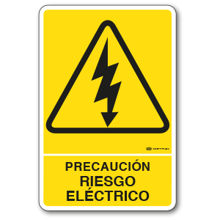
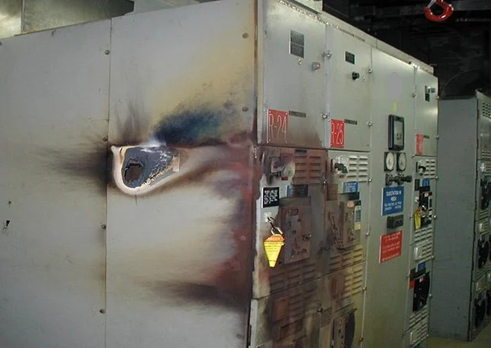
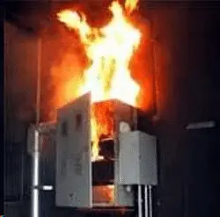
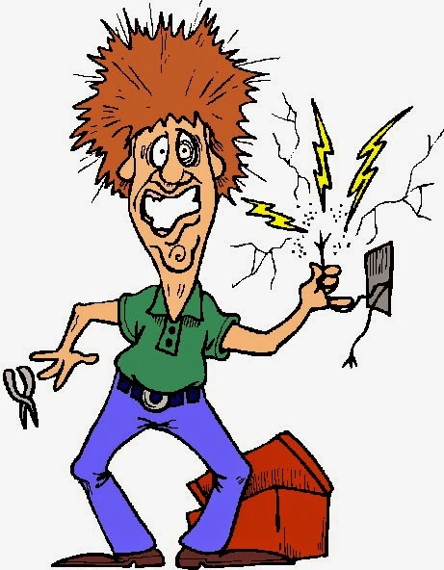
3. ¿Qué problemas pueden derivarse de una selección y capacitación inadecuada de ese personal?
Electrocución propia o de compañeros.
Mal mantenimiento de los equipos eléctricos, aumentando los riesgos.
Peligros de incendios por corrientes eléctricas.
Quema de equipos y herramientas.
Parada de producción y subsecuente pérdida de ingresos.
Cortes de suministro eléctrico y accidentes ocasionados por la falta del mismo en el sector de mantenimiento de paneles eléctricos, como en otros.

